Slide 1
Deviens agent de développement !
| BP JEPS Activités Sports Collectifs |

Slide 2
Qui sommes nous ?
10 années d’expérience
Lien sport-entreprise
Partenaires du BP JEPS
Depuis 10 ans,
Contact D Pro propose des formations dans les métiers du sport, le management, et les compétences clés.
Parallèlement, nous accompagnons des structures (associations et entreprises) dans leur développement.
L’identité de Contact D Pro repose sur le lien qu’elle créé entre le sport et l’entreprise.
Nous participons à la construction intelligente de l’avenir professionnel de l’apprenant.

Slide 3
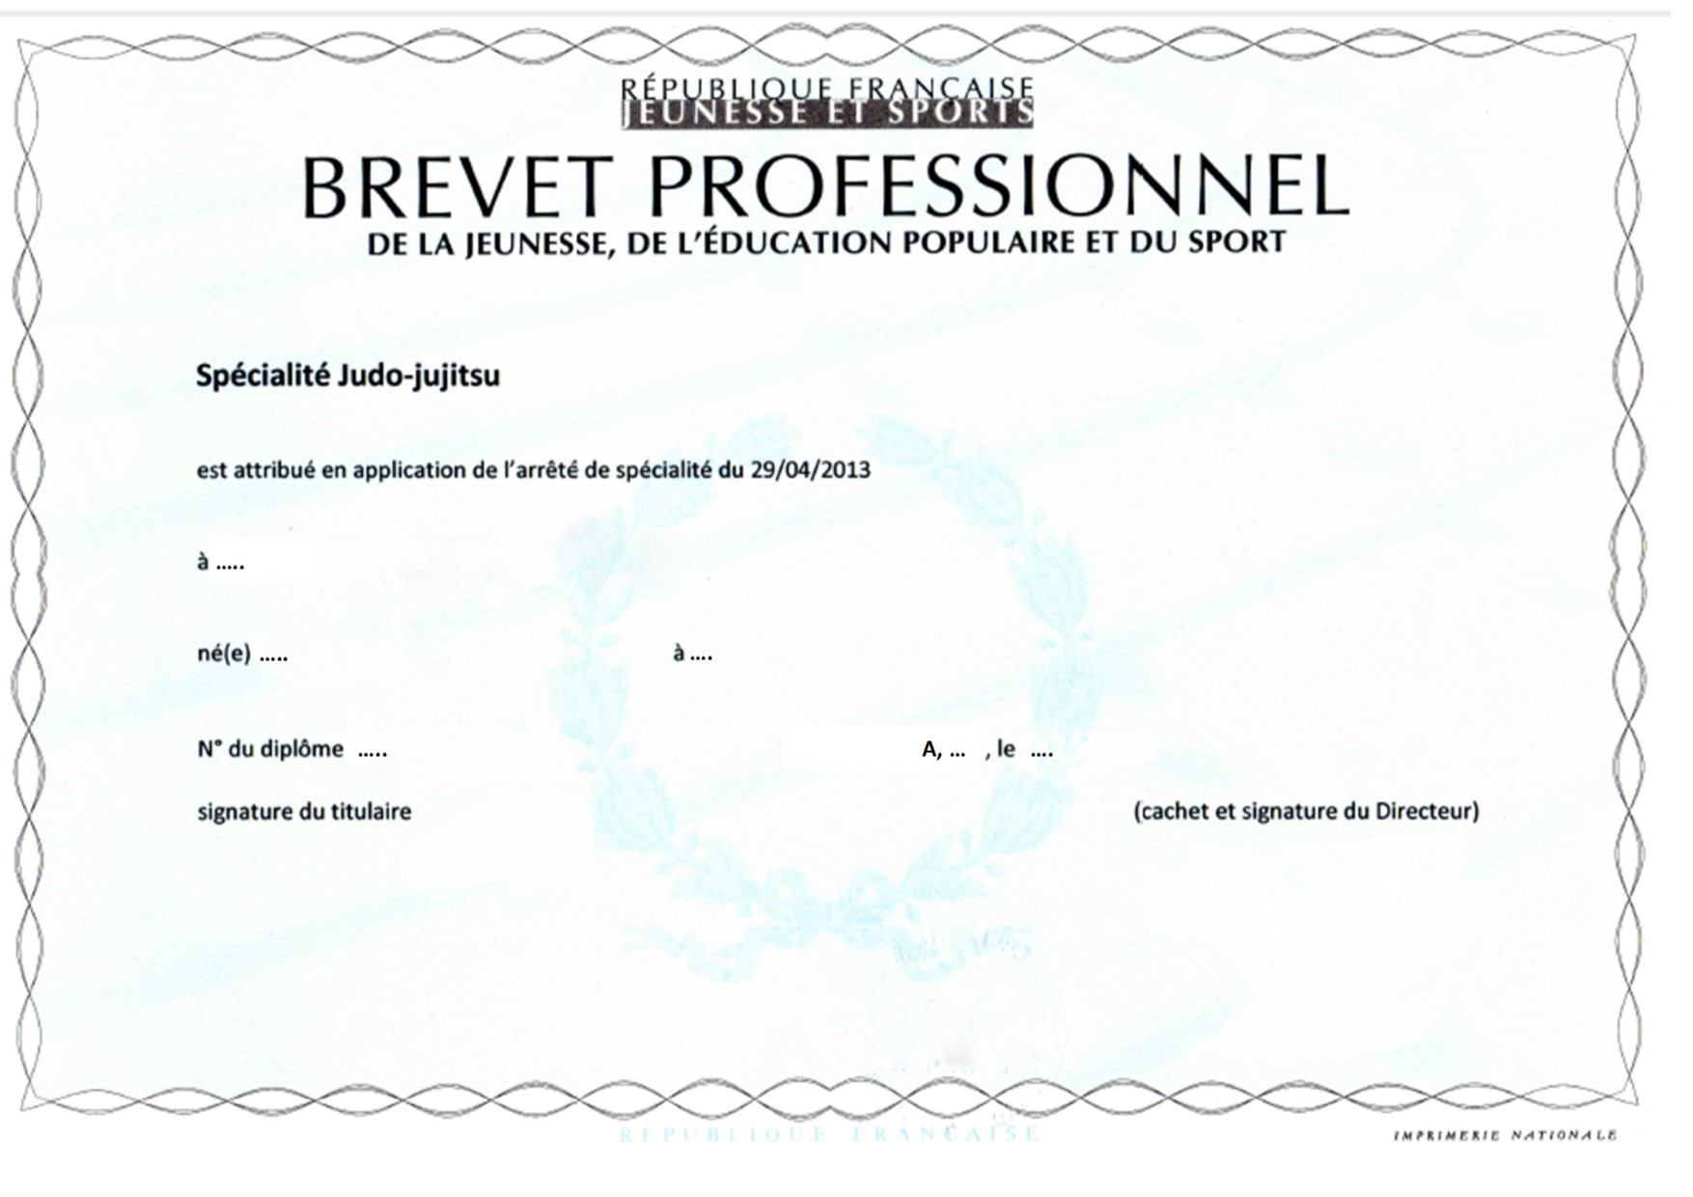
BP JEPS Activités Sports Collectifs
Formation en 1 an - 86 jours de formation (602 heures)
Formation le mardi jeudi vendredi durant P2-P3*
Formation le jeudi et vendredi durant P1 P4 P5*
10 unités de compétences regroupées en 3 blocs
Diplôme de niveau IV
Lien fort avec le monde de l’entreprise et de l’emploi
*Voir diapo suivante

Slide 4
Organisation de la formation
Période 1 (P1) : jusqu’aux vacances de Toussaint : 14h au centre (de 08h00 à 16h00 les jeudi et vendredi) et 21h en structure
Période 2 (P2) : vacances de Toussaint à Noël : 21h au centre (de 08h00 à 16h00 les mardi, jeudi et vendredi) et 14h en structure
Période 3 (P3) : Noël à vacances d’hiver : 21h au centre (de 08h00 à 16h00 les mardi, jeudi et vendredi) et 14h en structure
Période 4 (P4) : Vacances d’hiver à vacances de printemps : 14h au centre (de 08h00 à 16h00 les jeudi et vendredi) et 21h en structure
Période 5 (P5) : Vacances de printemps à vacances d’été : 14h au centre (de 08h00 à 16h00 les jeudi et vendredi) et 21h en structure
Coupure pédagogique pendant les vacances scolaires : 35h en structure

Slide 5
L’organisation pédagogique
Bloc | Modules
1 | Communication | Mise en situation en environnement professionnel. Ce bloc regroupe de nombreuses compétences transférables au monde de l’entreprise.
 | Evènementiel
 | Projet
 | Environnement professionnel
 | Certification
2 | Publics | Encadrement et mise en place de cycle de découverte dans tous les sports collectifs (handball basketball rugby football). Ces missions peuvent-être accomplies dans le milieu scolaire ou périscolaire. Ce bloc vous apportera aussi des connaissances indispensables à l’encadrement sportif.
 | Pédagogie
 | Sports Collectifs : Mentions + Diversifiés
 | Sciences
 | Législation
 | Suivi
 | Certification
3 | Fédéraux (Variable selon mention) | Le bloc 3 est spécifique à la mention sportive choisie. Vous allez devoir encadrer et mettre en place des cycles d’entraînement pour des catégories jeunes dans votre structure d’accueil.
 | Préparation du sportif
 | Mention technique
 | Certification
 | Positionnement

Slide 6
La formation en apprentissage
Trois domaines de compétence
Des conditions de travail de haut niveau
Formation facilement accessible
Être en situation professionnelle et développer des projets
Être en situation d’enseignement des sports collectifs
Encadrement de la mention choisie (handball rugby football basket)
Contact D Pro s’appuie sur son partenaire historique, le FC Grenoble Rugby, pour dispenser la formation. Vous serez dans les locaux de ce club professionnel, encadré par des formateurs certifiés !
Le coût de la formation est entièrement pris en charge par la région Auvergne Rhône-Alpes.
Vous serez rémunéré en fonction de votre âge, sur la base du SMIC !

Slide 7
Les conditions d’admission
Avoir entre 18 ans et 29 ans au moment de la signature du contrat
Être titulaire d’une attestation de secourisme valable (PSC1, AFPS,SST …)
Réussir les Tests d’Exigence Préalable
(dossier à compléter au moins un mois avant la date des tests)
Être recensé, avoir participé à la Journée Défense et Citoyenneté, et avoir un casier judiciaire vierge

Slide 8
Et après ?
S’investir dans un club
Pérenniser son poste
Se professionnaliser
Ce diplôme vous permettra de devenir salarié de club et de pouvoir encadrer les sports collectifs dans votre club, mais aussi dans d’autres milieux tel que le milieu scolaire.
ContactDPro vous proposera une aide pour travailler sur la pérennisation de votre poste.
Nous souhaitons vous accompagner intelligemment dans la construction de votre avenir.
Nous saurons également vous proposer des poursuite de formations en lien avec le monde de l’entreprise.
Vous rencontrerez des professionnels de différents secteurs d’activités dans un esprit d’ouverture

Slide 9
LES ÉTAPES
COMPLETER LES DOSSIERS D’INSCRIPTION A LA FORMATION ET AUX TEP
RECHERCHE CONJOINTE
UFA / APPRENTI
d’une structure
VALIDATION DE L’EMBAUCHE PAR LA STRUCTURE
REUSSIR LES TESTS D’EXIGENCE PREALABLE
Positionnement 29-30/08 Planification du parcours pédagogique
DEBUT DES COURS
SEPTEMBRE 2019
Le 29/05 à Ballaison (74)
Le 04/06/ à Etrat (42)
Le 10/07 à Vienne (38)
FIN DES COURS
JUILLET 2020

Slide 10
DEVELOPPEMENT HUMAIN
« Le plus grand bien que nous puissions faire aux autres n’est pas de leur communiquer notre richesse, mais de leur révéler la leur »
Louis Lavelle
Contact@cdpro.pro 06 87 85 05 98

